Slide 1
Thème: analyse séquence 7 : Fonctions polynômes de degré 3

Slide 2
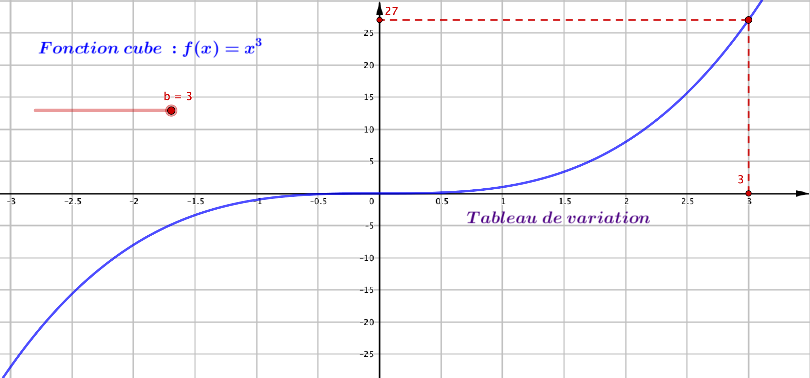
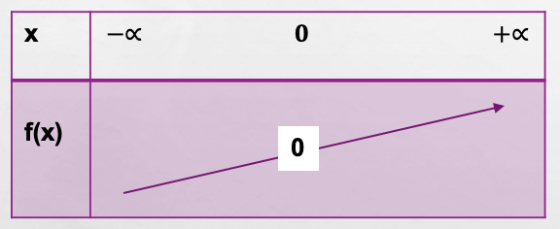
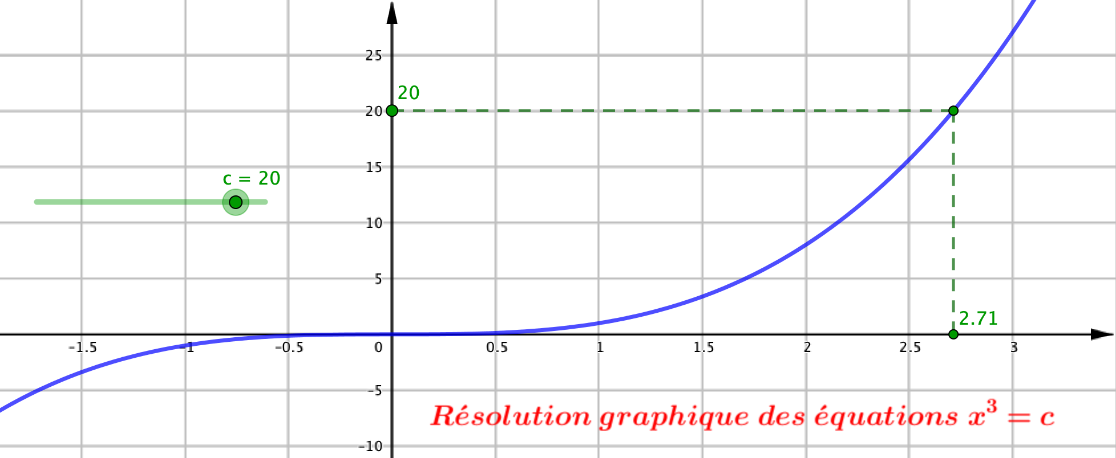
1°) Courbes représentatives de fonctions polynômes de degré 3 du type ax³ ou ax³ + b
a) De la fonction cube aux fonctions polynômes de degré 3 de la forme $a⟼ax^{3}avec a≠0$
Définition: La fonction $f$ telle que $f:x ⟼ x^{3}$
est appelée fonction cube. Elle est définie sur $ℝ$.
Propriétés:
La fonction cube est strictement croissante sur ℝ.
La courbe représentative de la fonction cube passe par l’origine du repère et est symétrique par rapport à celui-ci.
Lien applet
Résolution graphique et algébrique des équations du type $x^{3}=c$ où $c$ est un nombre réel positif.
Exemple: Résolvons l’équations $x^{3}=20$
Propriété:
Pour tout réel $c≥0$, l’équation $x^{3}=c$ admet une unique solution : $\sqrt[3]{c}$ notée aussi $c^{\frac{1}{3}}$
Graphiquement,
$x^{3}=20$ a une
solution $≈2,71$
L’équation $x^{3}=20$admet une unique solution qui est :
$x= \sqrt[3]{20} ≈2,714 à {10}^{−3}près$. (Touche Math puis 4 de la TI83)
Lien applet
Entraînements :

Slide 3
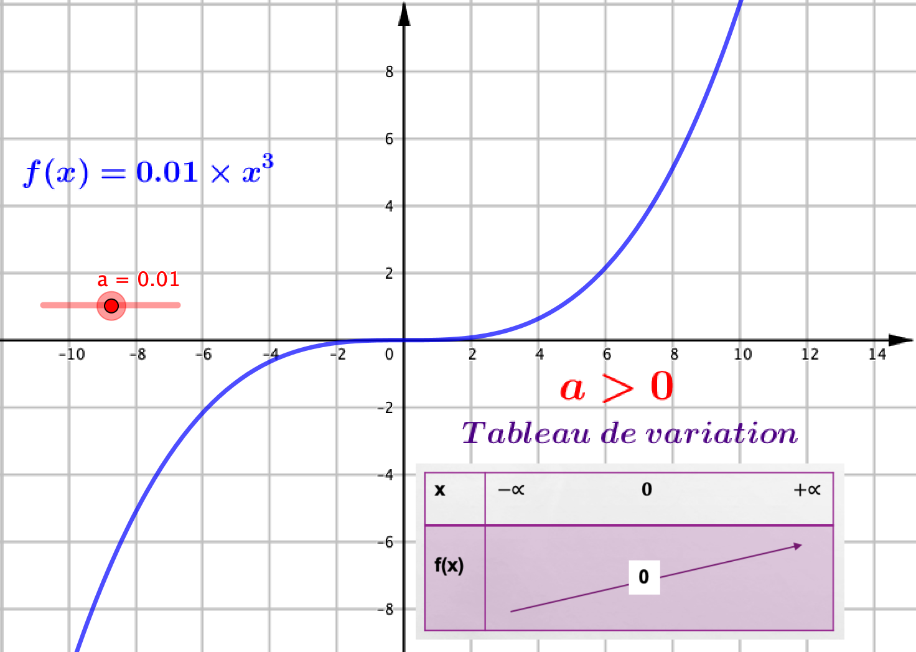
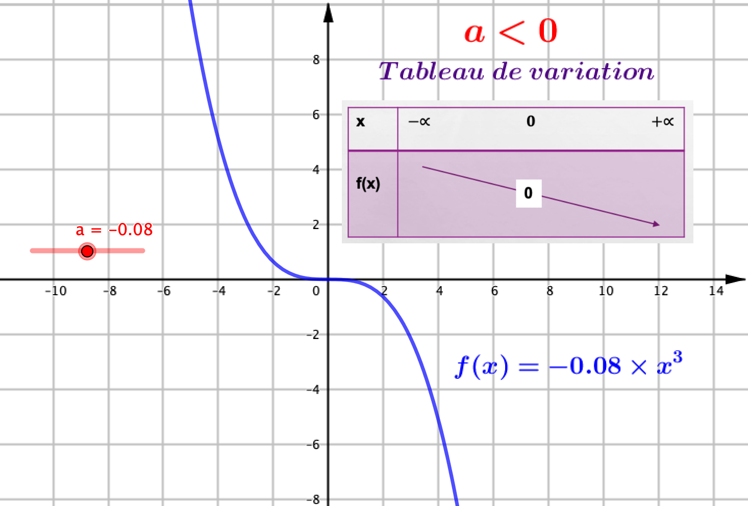
Les fonctions
polynôme de
degré 3 de
fa forme
$$x ⟼ax^{3}$$
Lien applet
Définition:
La courbe représentative d’une fonction polynôme f du degré 3 définie sur ℝ par $f\left(x\right)=ax^{3}$ (avec $a≠0$) est une hyperbole.
Propriétés :
L’origine du repère est un centre de symétrie pour les hyperboles représentant graphiquement les fonctions polynômes de degré 3 définie sur $ℝ$ par $f\left(x\right)=ax^{3} avec a un nombre réel différent de 0$.
Si $a>0$ alors ce type de fonction est strictement croissant.
Si $a<0$ alors ce type de fonction est strictement décroissant.

Slide 4
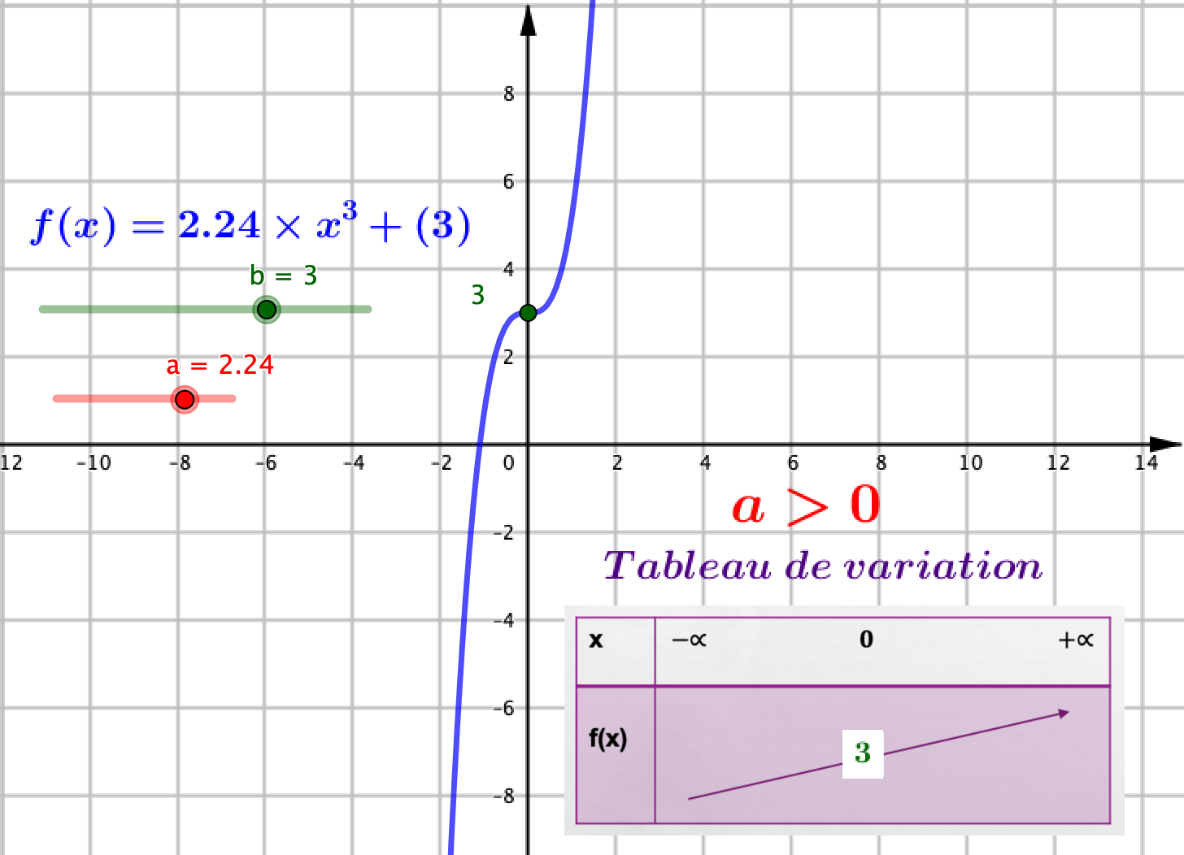
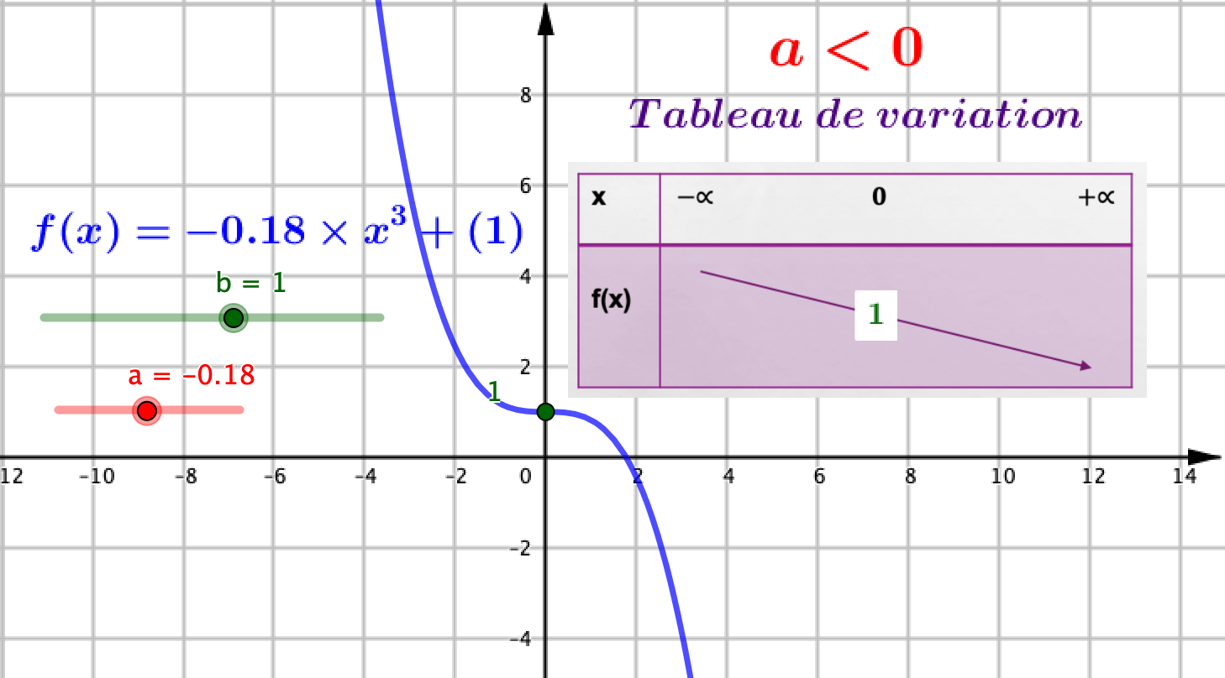
b) Migration vers les fonctions polynômes de degré 3 de la forme $x⟼ax^{3}+b avec a≠0$
Lien applet
Définition:
La courbe représentative d’une fonction polynôme f du degré 3 définie sur ℝ par $f\left(x\right)=ax^{3}+b$ (avec $a≠0$) est une hyperbole qui admettent comme centre de symétrie le point de coordonnées $(0 ;b)$.

Slide 5
2°) Les fonctions polynômes de degré 3 de la forme $x⟼a\left(x−x_{1}\right)\left(x−x_{2}\right)(x−x_{3}) avec a≠0$
a) Définitions et représentation graphique
Définition:
Les fonctions définies sur $ℝ$ par $f\left(x\right)=a\left(x−x_{1}\right)\left(x−x_{2}\right)(x−x_{3})$, où $a, x_{1}, x_{2}, x_{3}$, sont des nombres réels ($a≠0$), sont des fonctions polynômes de degré 3.
Définition:
Soit $f$ une fonction polynôme de degré degré définie sur $ℝ$.
Toute solution à l’équation $f\left(x\right)=0$est appelée racine de la fonction polynôme du second degré $f$.
Conséquence: pour les fonctions définies sur $ℝ$ par $f\left(x\right)=a\left(x−x_{1}\right)\left(x−x_{2}\right)(x−x_{3})$, où $a, x_{1}, x_{2}, x_{3}$ sont des nombres réels ($a≠0)$:
$f\left(x_{1}\right)=f\left(x_{2}\right)=f\left(x_{3}\right)=0$ donc $x_{1}, x_{2} et x_{3}$sont appelées racine de la fonction f.
Exemples d’application:
1°) 3 est-il une racine des fonctions polynômes de degré 3 définie sur $ℝ$ par $f\left(x\right)=2x^{3} −55$ et $g\left(x\right)=−7(x−1)(x−4)(x−3)$ ?
Calculons $f\left(3\right)=2×3^{3}−55=54 −55=−1≠0$. Par conséquent, 3 n’est pas une racine de la fonction $f$.
Calculons g$\left(3\right)=−7\left(3−1\right)\left(3−4\right)(3−3)=−7×2×(−1)×0=0$. Par conséquent, 3 est une racine de la fonction $g$.
2°) Quelles sont les racines de la fonction polynôme de degré 3 définie sur $ℝ$ par $f\left(x\right)=−4(x−2)(x+7)(x−18)$ ?
Résolvons l’équation $f\left(x\right)=0.$ Cela revient à résoudre l’équation de produit nul $−4\left(x−2\right)\left(x+7\right)(x−18)=0$. $S= \left\{ 2;−7;18 \right\}$
3°) Entraînement en suivant le qrcode suivant:

Slide 6
c) Étude du signe d’une fonction polynôme de degré 3 donnée sous forme factorisée
Pour déterminer le signe de ce type de fonction, il faut tenir compte des signes des trois facteurs que sont :
$$a ;\left(x−x_{1}\right) ;\left(x−x_{2}\right);(x−x_{3})$$
Il est donc intéressant de les regrouper dans un tableau de signes.
Exemple: Étude du signe de la fonction $f$définie sur $ℝ$ par $f\left(x\right)=−2(x−5)(x−7)(x−18)$
$$x$$ | $$−∞ 5 7 18 +∞$$
$$x−5$$ | $− 0 +$
$$x−7$$ | $− 0 +$
$$x−18$$ | $− 0 +$
$$(x−5)(x−7)(x−18)$$ | $− 0 + 0 − 0 +$
$$f(x)$$ | $+ 0 − 0 + 0 −$
Il faut être vigilant sur le signe
du coefficient $a$
Par conséquent:
$f\left(x\right)≤0 pour tout x ε [ 5 ;7 ] ∪ [ 18 ; +∞ [$
$f\left(x\right)>0 pour tout x ε ] −∞ ;5[ ∪[ 7 ;18]$

